Slide 1
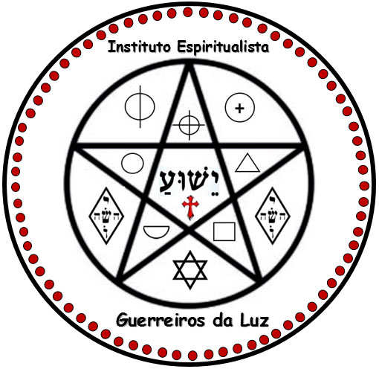
Entendendo as Oferendas na Umbanda
Por
Marco Bechara

Slide 2
“[...] Muitos médiuns vêm nos perguntar quais oferendas podemos dar no dia de determinado Orixá. Estaremos agora passando uma receita básica que pode ser utilizada para qualquer Orixá ou Entidade.
• um pacote de amor, em pó, para que qualquer brisa possa espalhar para as pessoas que estiverem perto ou longe de você;
• um pedaço (generoso) de fé, em estado rochoso, para que ela seja inabalável;
• algumas páginas de estudo doutrinário, para que você possa entender as intuições que recebe;
• um pacote de desejo de fazer caridade desinteressada
• em retribuição, para não "desandar" a massa.
Junte tudo isto num alguidar feito com o barro da resignação e determinação e venha para o terreiro.
Coloque em frente ao Congá e reze a seguinte prece:
"Pai, recebe esta humilde oferenda dada com a totalidade da minha alma e revigora o meu físico para que eu possa ser um perfeito veículo dos teus enviados. Amém.“
Pronto! Você acabou de fazer a maior oferenda que qualquer Orixá, Guia ou Entidade pode desejar ou precisar... Você se dispôs a ser um MÉDIUM! [...]”
Mensagem ditada pelo Caboclo Pery, em 07 de outubro de 2002
Fonte: PERY, Iassan Ayporê. Umbanda – Mitos e Realidades – Cap.8 – Oferendas para Orixás. (Livro disponível na web)
Por Marco Bechara

Slide 3
Porém, na Umbanda, quando a oferenda é realizada, além de ter fundamento científico, ela se justifica através de uma frase esotérica, milenar: “Tudo que você entrega ao universo, Ele te devolve em dobro!” – Essa relação, é uma lei universal: A Lei do Retorno. Vejamos por que?
Para determinar o valor energético de um alimento, podemos queimar certa quantidade desse “produto” e, com o calor liberado, aquecer determinada massa de água. Em seguida, mede-se a variação de temperatura sofrida pela água depois que todo o alimento for queimado, determina-se a quantidade de energia liberada nessa queima. Essa é a energia que tal alimento nos fornece se for ingerido e/ou canalizado;
Se lembrarmos de estudos da física e da química, constatamos que tudo que existe na natureza, alimentos manufaturados e/ou manipulados, objetos, etc., estão em movimento constante, mesmo que nossos sentidos não percebam;
Se lembrarmos que o “campo ponto-zero”, identificado como matriz-divina, éter, prana, energia “chi”, enerdia “od”, energia “Ki” ou “Axé”, está presente em tudo que existe na criação de Deus, incluindo o espaço contido em cada átomo (=99,9%) e nos diferentes níveis de adensamento energético, conhecido como matéria, podemos entender que tudo que existe além de conter energia, ativa ou em repouso, interage com o meio ambiente e com os seres, em troca energética constante. Ou seja, tudo vibra na Criação!
Por Marco Bechara

Slide 4
Considerando que o pensamento, as palavras e as atitudes, com fé, podem sim, qualificar, projetar, direcionar e moldar as energias contidas em tudo que existe na Criação (éter), incluindo a matéria (que é o adensamento energético), e sabendo que esse hálito de DEUS são partículas transportadoras de energias, podemos concluir que o trabalho de se utilizar e ativar um espaço mágico, utilizando elementos (alimentos, bebidas, objetos e coisas naturais) surtem efeito sim, conectando e irradiando energias elementais, nos 3 lados da Criação; natural, espiritual e divino;
Uma oferenda, SEMPRE, deve ser feita e ativada dentro de um espaço mágico fechado, a fim de servir de portal inter-dimensional, conectando com as esferas e dimensões superiores, às quais nos dirigimos em prece, e através de palavras invocativas, a fim de conseguir receptividade, resposta e retorno ao que se pede;
O que deve ser pedido, quando fazemos uma oferenda, SEMPRE, deve estar em consonância com as Leis de DEUS, e dentro de um dos 7 tronos: da Fé (campo da religiosidade); do Amor (campo da união e da concepção); do Conhecimento (campo do saber e do aprendizado); da Justiça (campo do equilíbrio e da razão); da Lei (campo da ordenação e do caráter); da Evolução (campo do aperfeiçoamento e da transmutação); da Geração (campo da criatividade e do criacionismo). NUNCA pedir pela gratificação dos sentidos, e/ou o alimentar dos defeitos e vícios humanos, para si ou para o próximo. Lembrar que uma oferenda NÃO É UMA BARGANHA com as Divindades, e sim uma REVERÊNCIA de respeito, fé e amor!
Por Marco Bechara

Slide 5
Muitas pessoas ignorantes aos fundamentos da Umbanda, perguntam se os Umbandistas acreditam que as oferendas, que envolvem alimentos, servem de alimento para os Orixás? E, nós explicamos que divindades são energias emanadas de DEUS, que tem hierarquias e falanges representantes dessas energias. Dentro dessas hierarquias e falanges, encontramos Espíritos trabalhadores da Luz, que não sentem fome de alimentos materiais. Porém, sabemos que tudo no universo precisa de equilíbrio para existir, esse equilíbrio se faz com a existência de duas partes em algo, uma parte positiva e outra negativa, pois nada é totalmente ruim e nem totalmente bom. Os alimentos, como tudo que possui vida no universo, são feitos de energias (prana), como já verificamos nos slides anteriores, e que alguns alimentos contém diversidades energéticas ainda não conhecidas pela ciência da humanidade encarnada;
Na realidade quando fazemos uma oferenda a um Orixá, o objetivo é que a oferta da energia vital, contida nos alimentos, possa ser aproveitada pelos representantes da energia do Orixá, reventendo-a em fluido vital para nosso benefício, atendendo a nossa prece e a nossa reverência de respeito, fé e amor. Esse fluido vital age na recomposição dos nossos corpos físico e/ou perispiritual, nos oportunizando equilíbrio, alívio, tratamento e até cura de nossas doenças do ego, projetadas em nossos corpos;
As oferendas normalmente são compostas de alimentos, frutas e elementos da natureza, dotadas de energias vitalizantes, como: legumes, vegetais, doces, flores, pedras, etc., acompanhadas de velas coloridas, associadas a vibração dos nossos chakras, devido aos raios ígneos projetados, formando ondas vibratórias que serão canalizadas e direcionadas pela mente do ofertante. A Umbanda tem Fundamento!
Por Marco Bechara

Slide 6
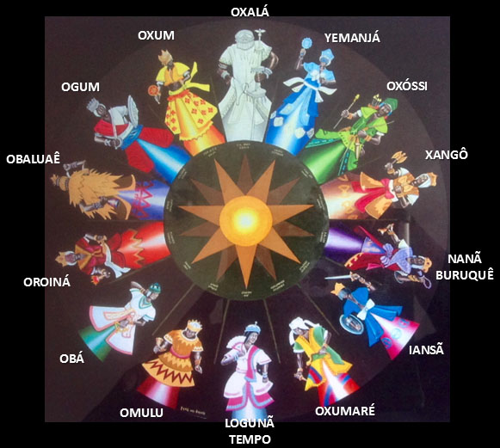
Procedimentos e Orerendas a serem ofertadas na vibração dos ORIXÁS
Por Marco Bechara

Slide 7
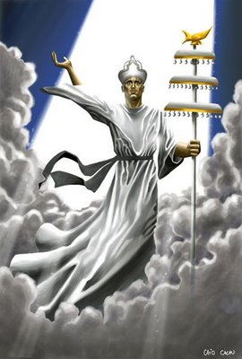
Firmeza na Natureza para OXALÁ:
Vibração da Fé
Por Marco Bechara

Slide 8



Por Marco Bechara
Elementos:
Norte (+)
7 Velas Brancas;
6 Cristais transparentes;
5 Copos de água com
rosas brancas.
1
2
7 passos
2
7
8
3
4
7
3
1
Oeste (-)
Dr
7 passos
Leste (+)
Es
9
10
6
11
4
5
6
Oferenda em um campo aberto, para OXALÁ.
5
Sul (-)

Slide 9
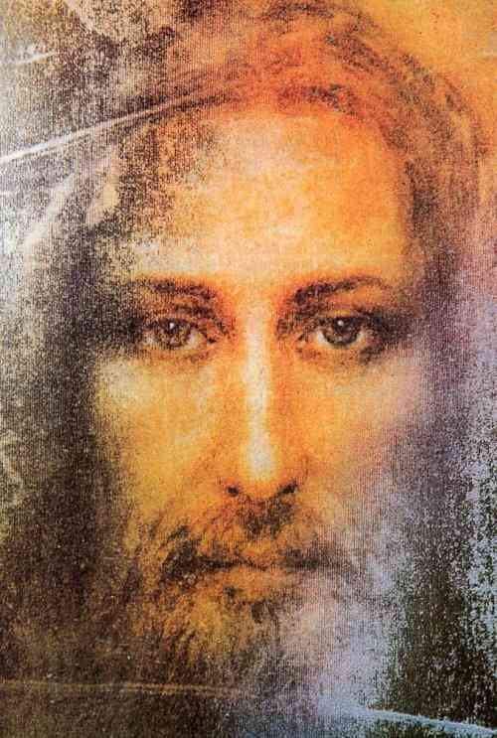
Prece para o Pai Oxalá:
Divino Criador OLORUM,
invoco a presença da vibração de OXALÁ, em meu chakra da coroa, a fim de me conectar e firmar a minha fé.
Meu pai Oxalá, vibra em cada partícula dos meus corpos, físico e periespirituais;
Fortalece a minha fé;
Oportuniza a minha coragem de enfrentar o que não posso transformar;
Me ensina a amar o próximo, como a mim mesmo;
Disciplina meus pensamentos e minhas palavras;
Me faz aprender a agir com Benevolência, Indulgência e Perdão;
Limpa meu coração, me tornando uma melhor pessoa e um melhor medium.
Me faz um instrumento da sua paz.
Aceita a energia dessa oferenda, revertendo-a em luz para o meu caminhar;
Firme aqui suas forças, me conectando a sua vibração toda vez que eu O invocar;
Me protege, me ampare, e me oriente. Que assim seja, e assim é …
Com as Graças e as Bencãos do nosso Pai OLORUM.
Antes de realizar a prece, respirar profundamente, meditar, e criar ideoplastia de uma irradiação de luz branca, percorrendo todos os chakras.
Por Marco Bechara

Slide 10
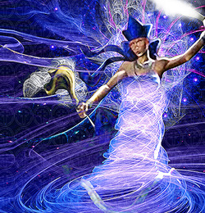
Firmeza na Natureza para LOGUNAN:
Vibração da Fé / Religiosidade
Por Marco Bechara

Slide 11

Por Marco Bechara
Elementos:
Norte (+)
7 Velas Brancas;
6 Quartzo fumê;
5 Copos de água com
Lírios Brancos.
1
2
7 passos
2
7
8
7
3
4
3
Oeste (-)
Dr
1
Leste (+)
Es
7 passos
9
10
11
6
4
5
6
Oferenda em um campo aberto, para LOGUNAN.
5
Sul (-)

Slide 12
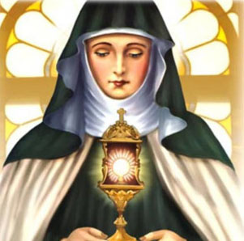
Prece para Mãe Logunan:
Divino Criador OLORUM,
invoco a presença da vibração de LOGUNAN TEMPO, em meu chakra da coroa, a fim de me conectar e firmar a minha Religiosidade.
Minha mãe Logunan, vibra em cada partícula dos meus corpos, físico e periespirituais;
Fortalece a minha religiosidade;
Me envolve em tua espiral do tempo despolarizando estímulos de memória, que contenham energias mal qualificadas, mórbidas ou estagnadas, presentes em meu campo mental;
Aceita a energia dessa oferenda, revertendo-a em luz para o meu caminhar;
Firme aqui suas forças, me conectando a sua vibração toda vez que eu A invocar;
Me protege, me ampare, e me oriente. Que assim seja, e assim é …
Com as Graças e as Bencãos do nosso Pai OLORUM.
Antes de realizar a prece, respirar profundamente, meditar, e criar ideoplastia de uma irradiação de luz branca, percorrendo todos os chakras.
Por Marco Bechara

Slide 13
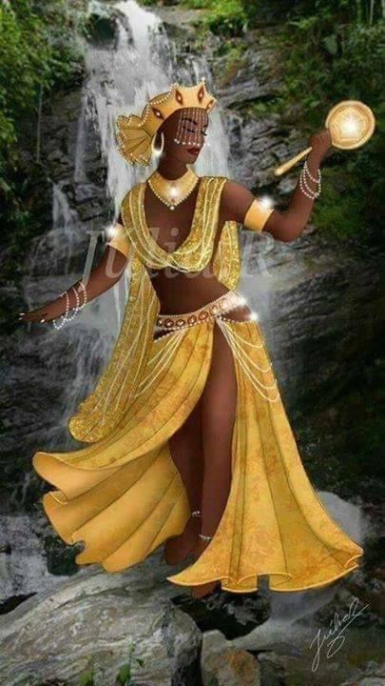
Firmeza na Natureza para OXUM:
Vibração do Amor
Por Marco Bechara

Slide 14

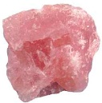

Por Marco Bechara
Elementos:
Norte (+)
7 Velas Rosas;
6 Quartzo Rosa;
5 Copos de água com
rosas de cor rosa.
1
2
7 passos
2
7
8
7
3
3
4
1
Oeste (-)
Dr
7 passos
Leste (+)
Es
9
10
11
6
4
5
6
Oferenda próxima a uma cachoeira, para OXUM.
Sul (-)
5

Slide 15
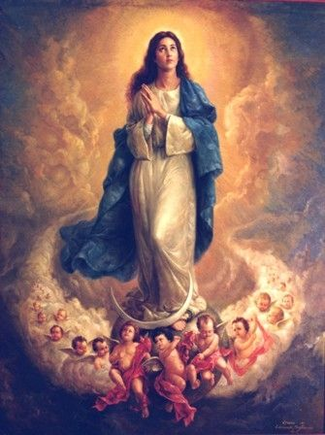
Prece para Mãe Oxum:
Divino Criador OLORUM,
invoco a presença da vibração de OXUM, em meu chakra cardíaco, a fim de me conectar, me inundar e me fazer irradiar o amor.
Minha mãe OXUM, vibra em cada partícula dos meus corpos, físico e periespirituais;
Me ensina e me fortalece na capacidade de amar incondicionalmente;
Me envolve em teu manto sagrado, me amparando, fortalecendo e protegendo;
Que tuas águas possam me depurar, equilibrar e energizar;
Que tua luz divina e suas vibrações de amor, bondade e misericórdia, despolarizem todas as energias mal qualificadas, que estejam obstruindo a minha evolução e prejudicando a minha saúde e meu equilíbrio emocional;
Aceita a energia dessa oferenda, revertendo-a em luz para o meu caminhar;
Firme aqui suas forças, me conectando a sua vibração toda vez que eu A invocar;
Me protege, me ampare, e me oriente. Que assim seja, e assim é …
Com as Graças e as Bençãos do nosso Pai OLORUM.
Antes de realizar a prece, respirar profundamente, meditar, e criar ideoplastia de uma irradiação de luz branca, percorrendo todos os chakras.
Por Marco Bechara

